Slide 1
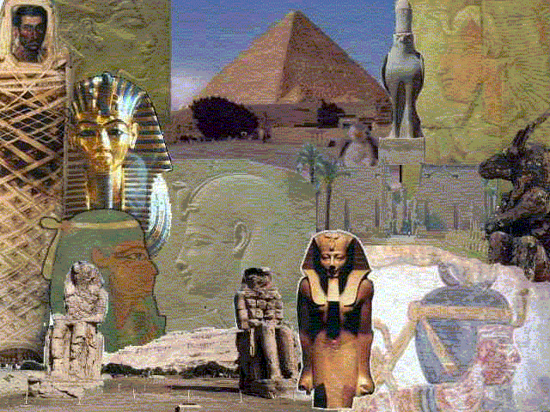
ΟΙ ΠΟΛΙΤΙΣΜΟΙ
ΤΗΣ ΕΓΓΥΣ ΑΝΑΤΟΛΗΣ

Slide 2
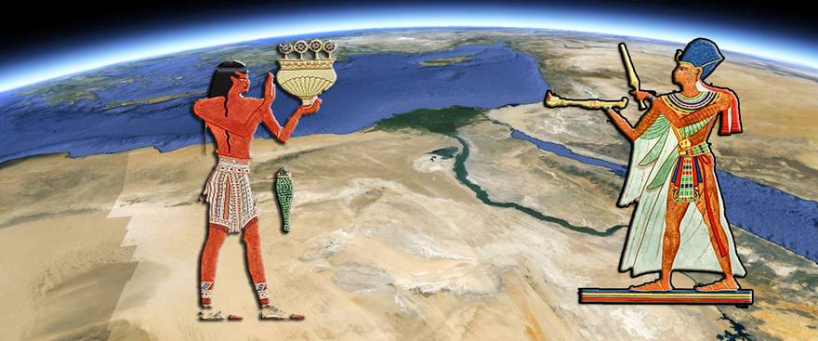
Ταξίδι στην
Αρχαία Αίγυπτο

Slide 3
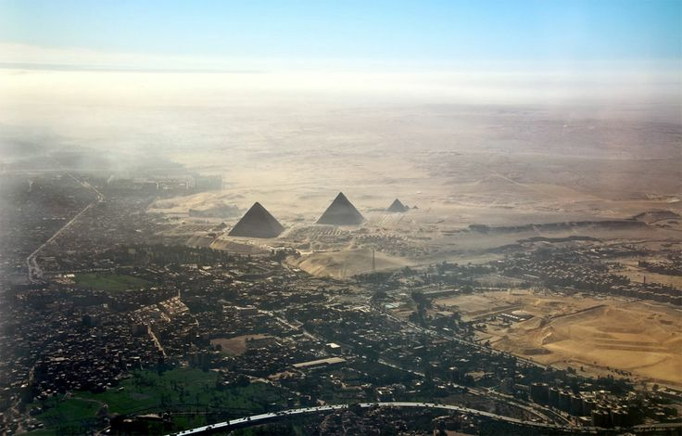
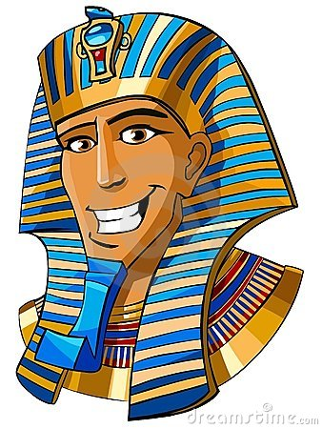
Σας καλωσορίζω στη χώρα μου, την Αίγυπτο. Όποιος έχει πιεί από το νερό του Νείλου, λένε, δεν μπορεί να ζήσει αλλού!

Slide 4
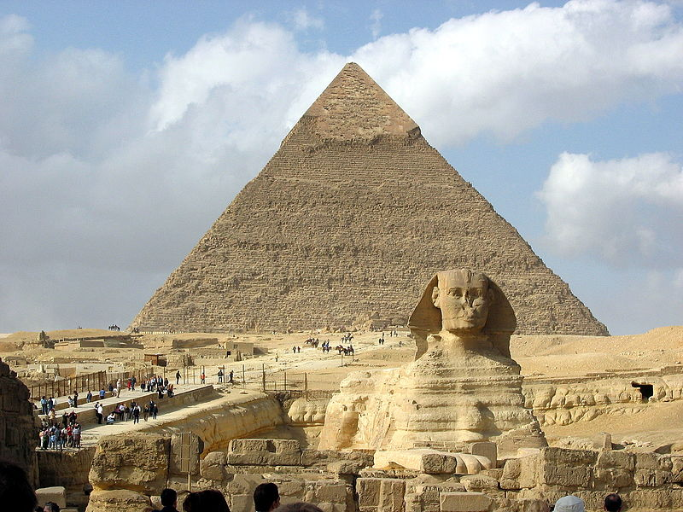
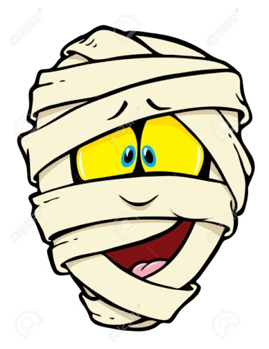
Για τις πυραμίδες θα ξέρετε βέβαια… και για τις μούμιες υποθέτω!

Slide 5
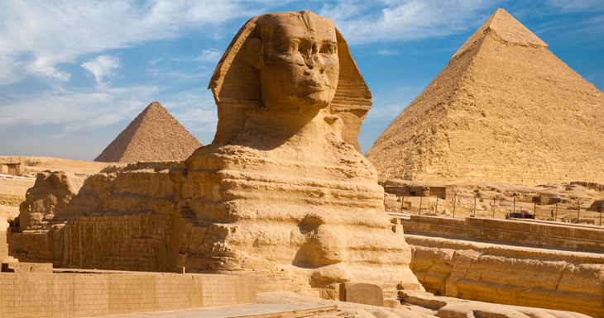
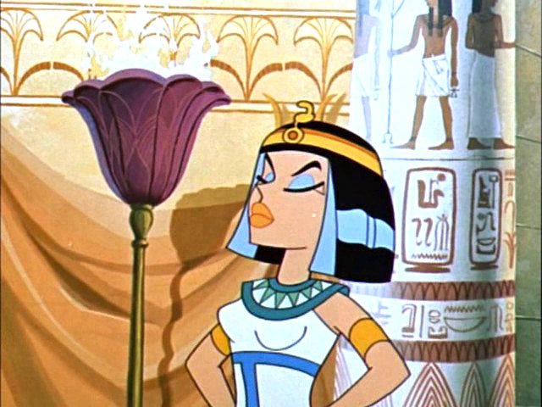
Και για το πώς έκοψε τη μύτη της η Σφίγγα…

Slide 6
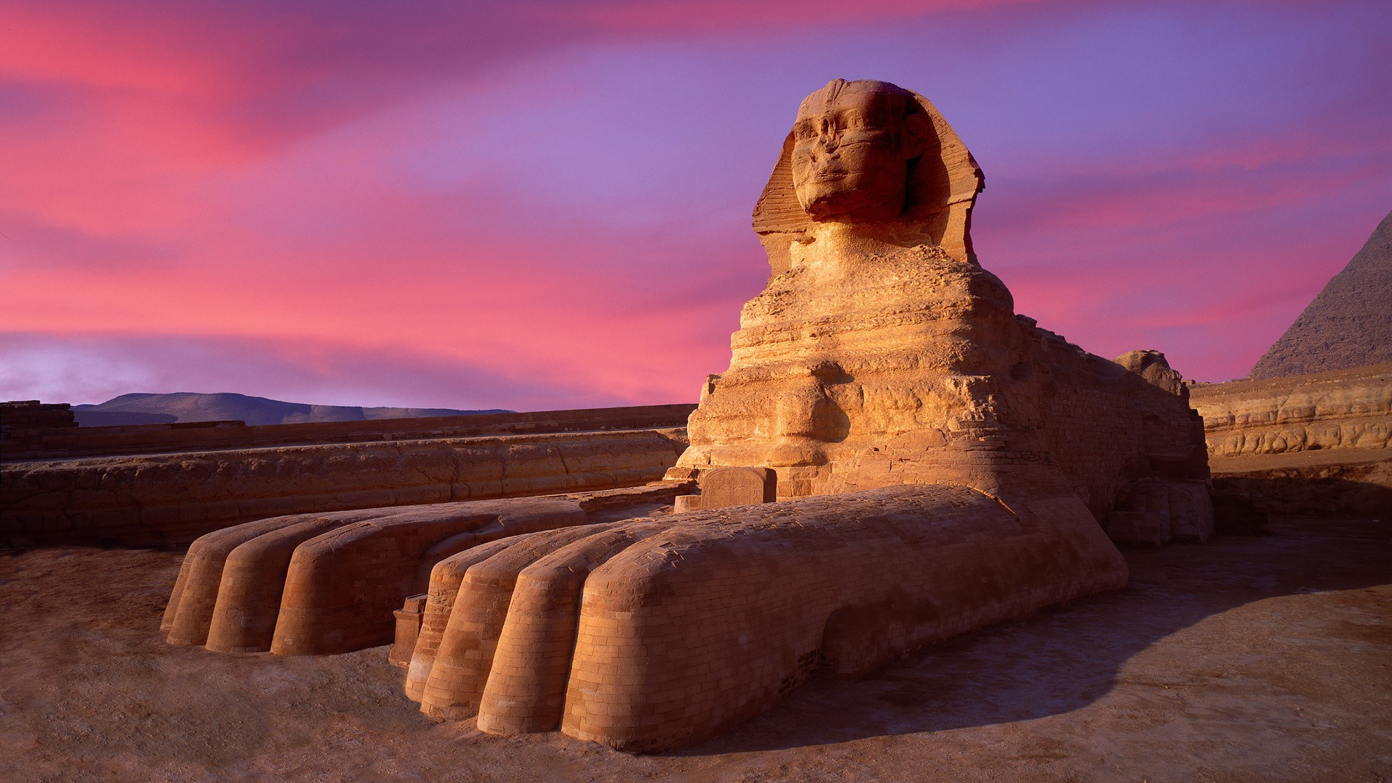

Slide 7
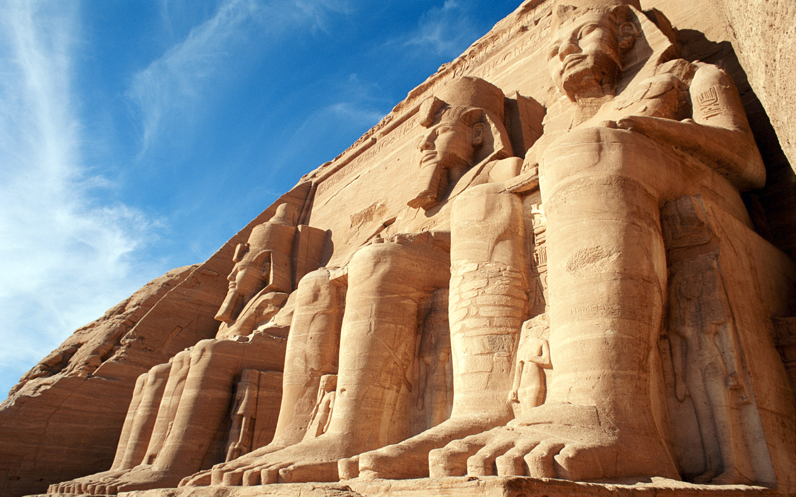

Slide 8
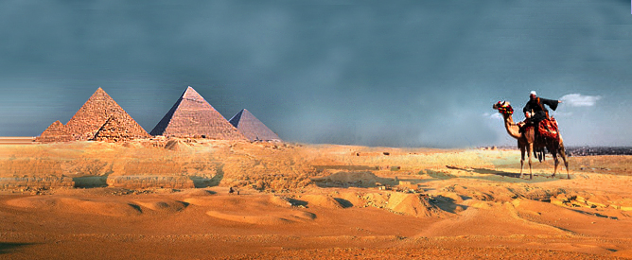
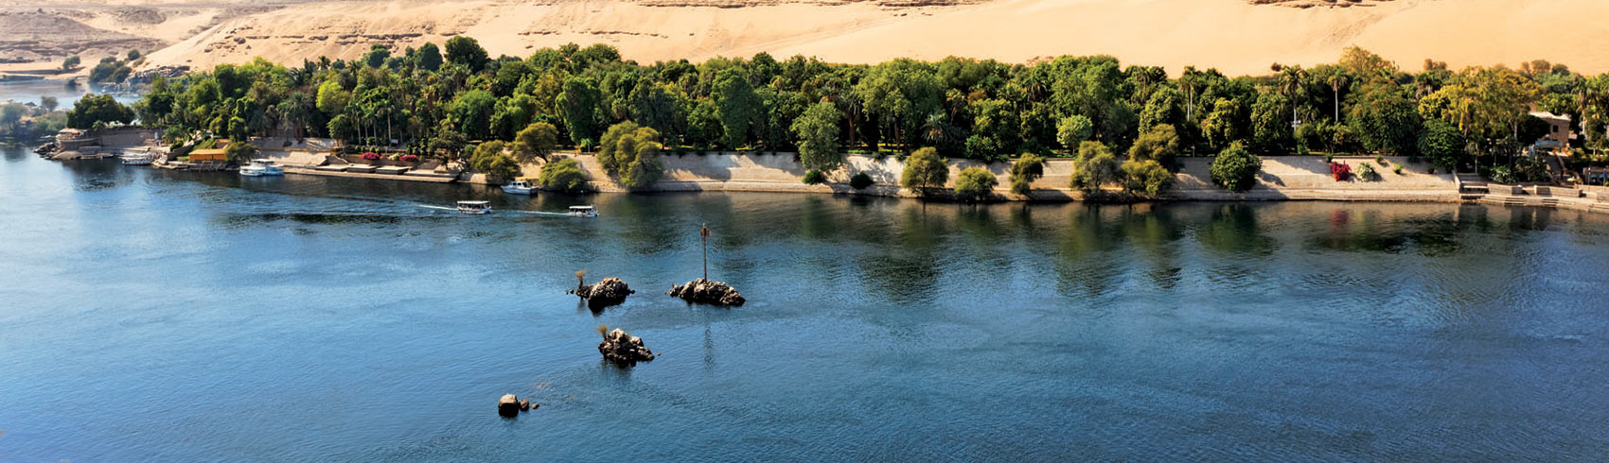

Slide 9
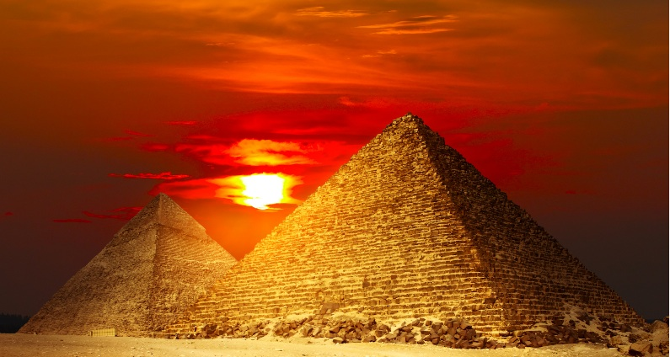

Slide 10
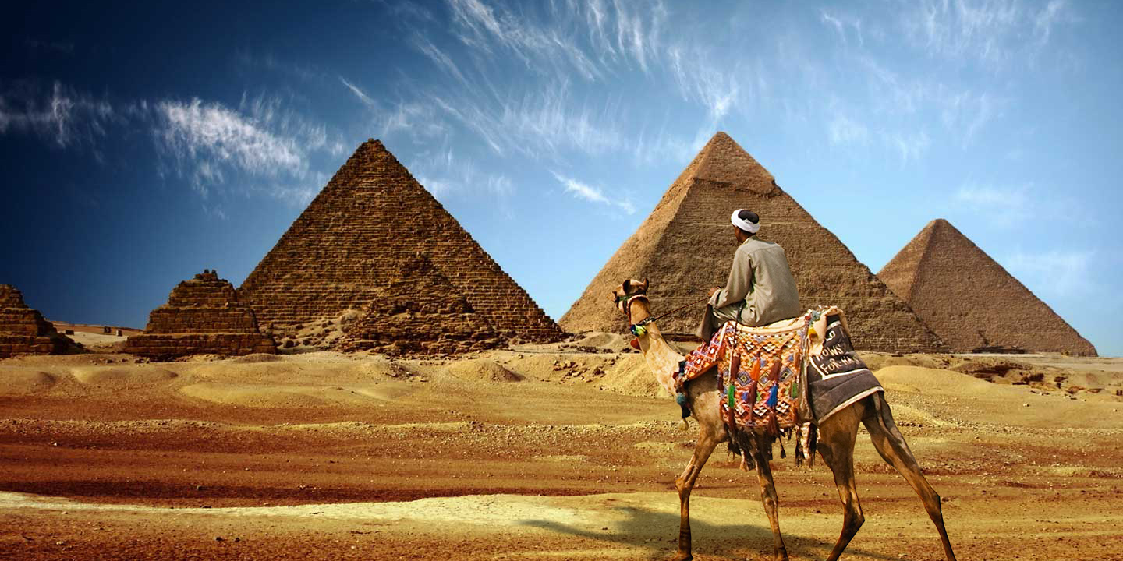

Slide 11
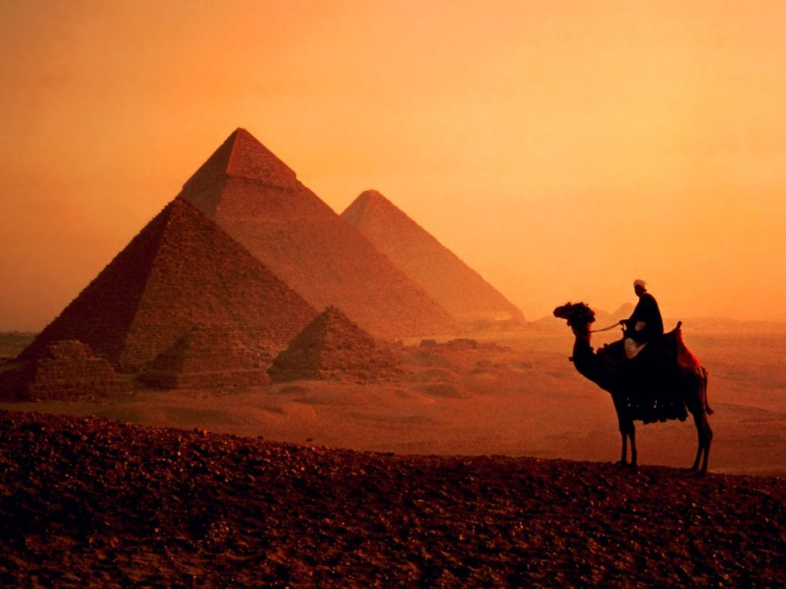

Slide 12
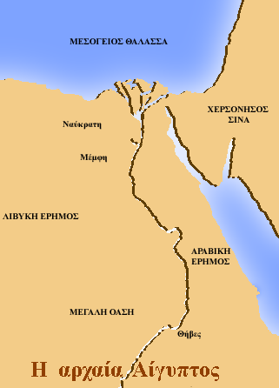
Η χώρα
Βρίσκεται στην
ΒΑ Αφρική
Τη διαρρέει ο ποταμός Νείλος
Άγονη γη, μα ο Νείλος πλημμυρίζει και μετά την απομάκρυνση των νερών του αφήνει παχύ στρώμα λάσπης, που κάνει το έδαφος εύφορο…

Slide 13
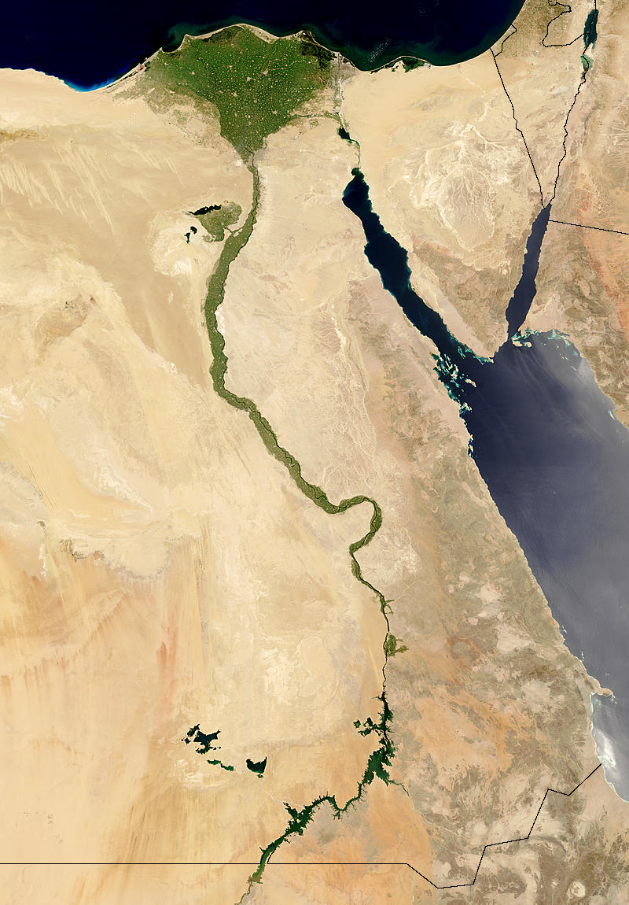
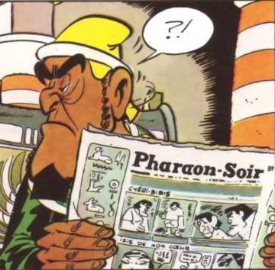
Το Δέλτα του Νείλου

Slide 14
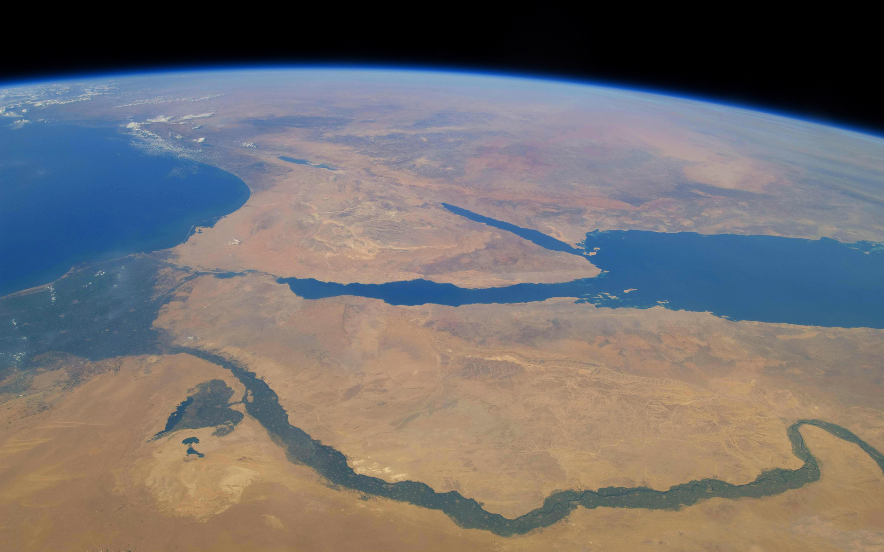
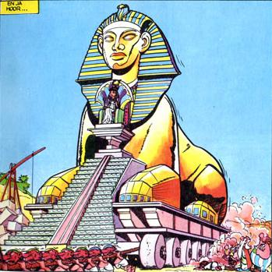
Προσέξτε το Δέλτα του Νείλου; Δεν μοιάζει με καρδούλα;

Slide 15
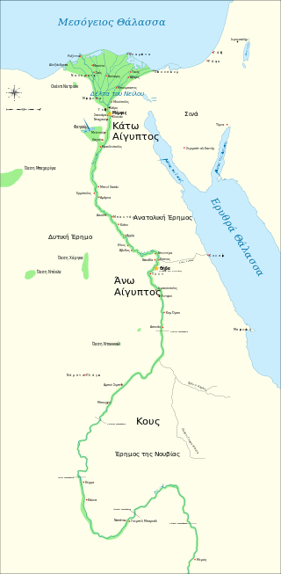

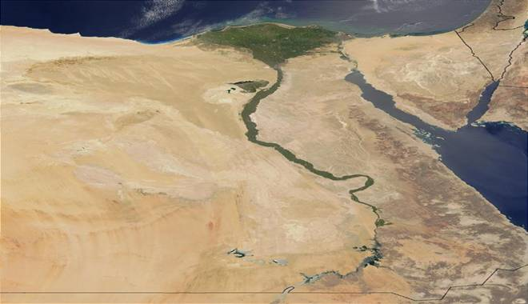
Γιατί ήρθανε τα κάτω πάνω; Πάνω η «Κάτω Αίγυπτος» και κάτω η «Πάνω Αίγυπτος»;

Slide 16
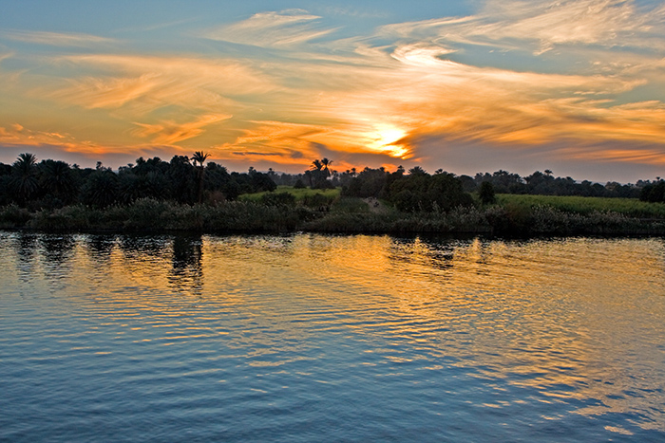
Αίγυπτος:
Το δώρο του Νείλου
Ηρόδοτος

Slide 17
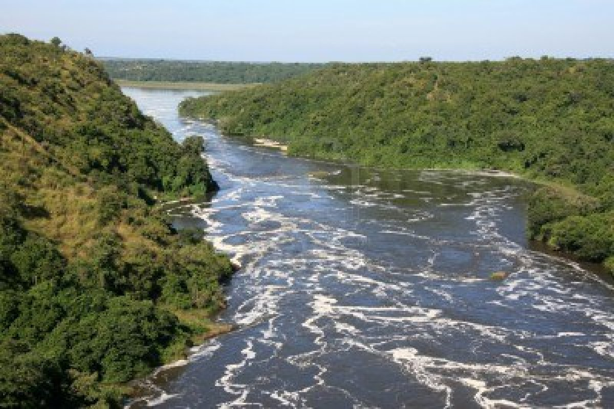

Slide 18
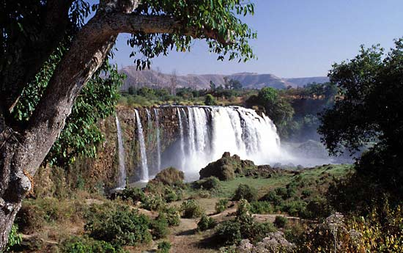

Slide 19
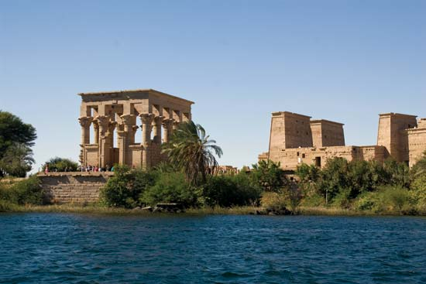

Slide 20
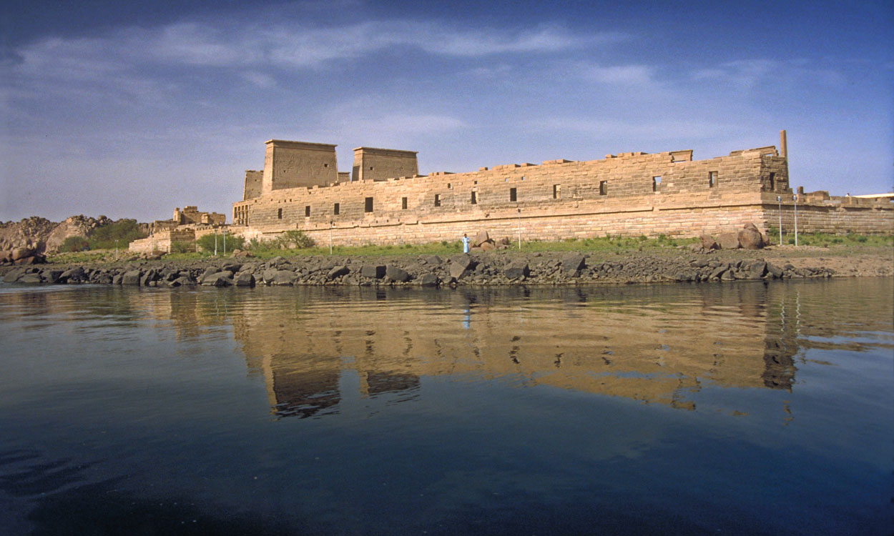

Slide 21
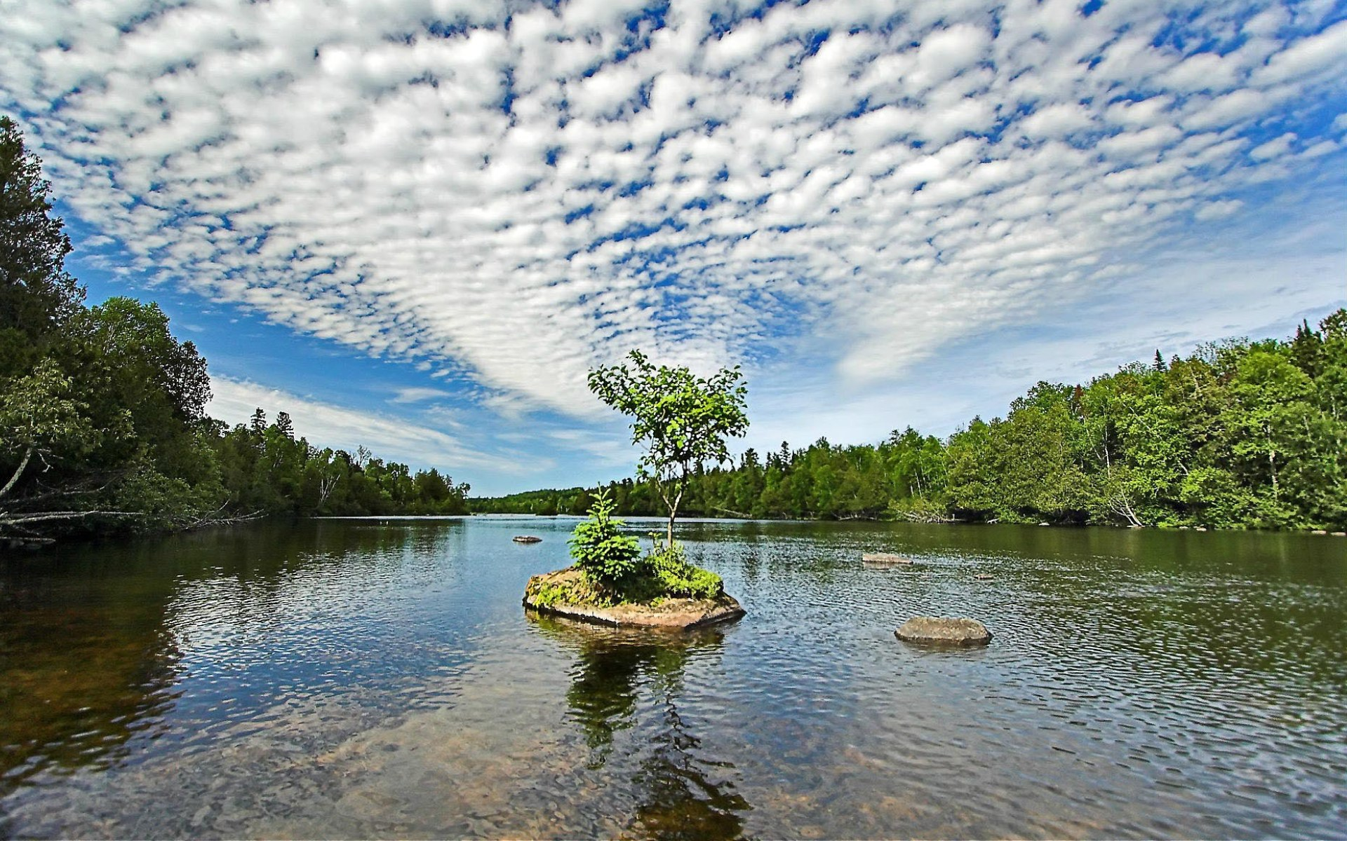

Από ουρανό… σκίζουμε, ε;

Slide 22
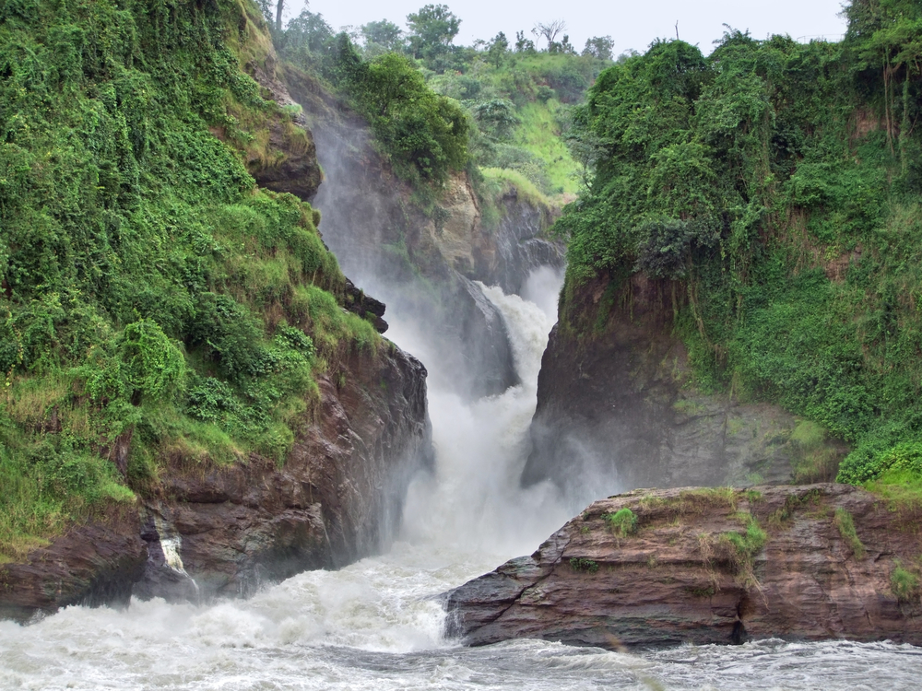
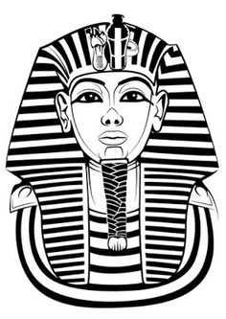
Το ξέρατε ότι ο Νείλος έχει και καταρράκτες;

Slide 23
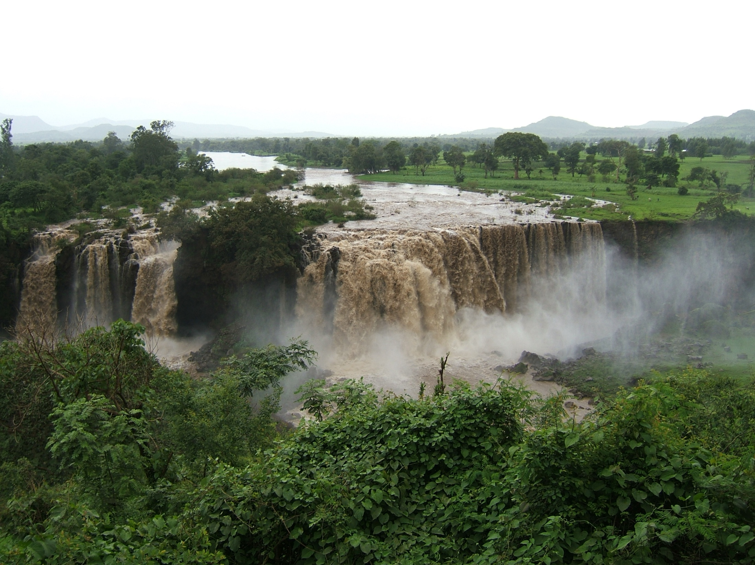

Slide 24
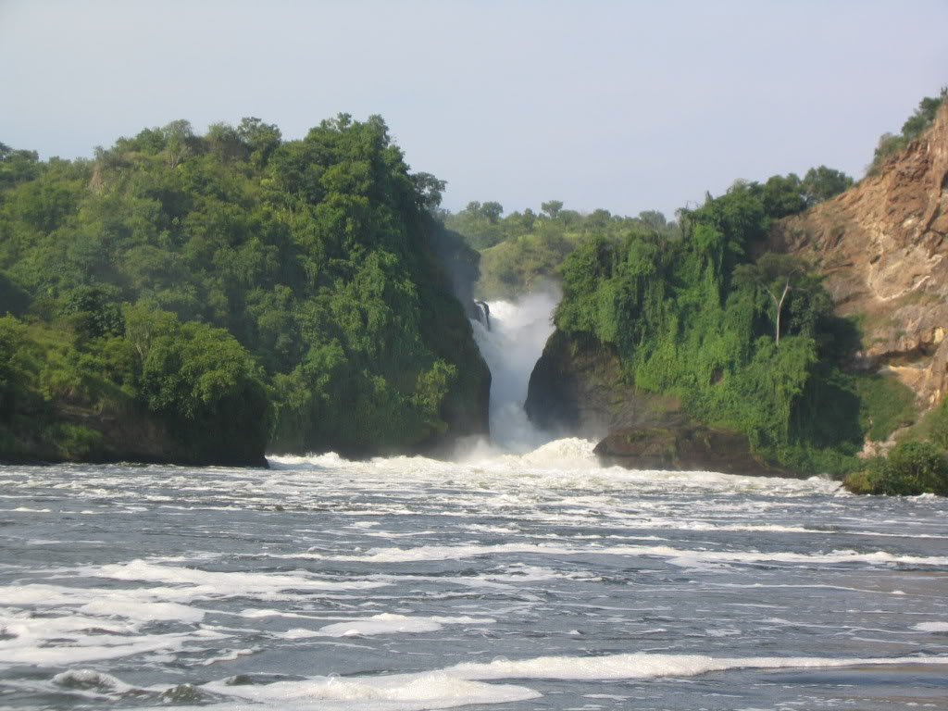

Slide 25
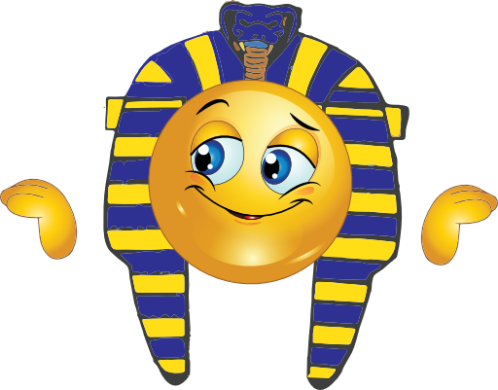
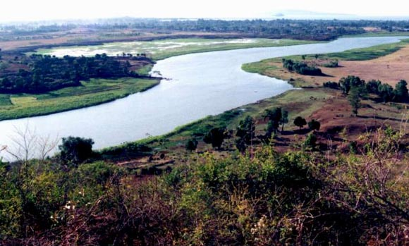
Όπου κυλάει τα νερά του ο ιερός μας ποταμός… βλασταίνει η φύση!

Slide 26
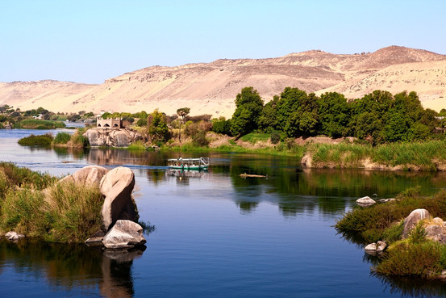

Slide 27
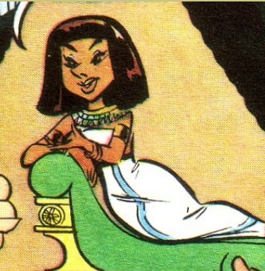
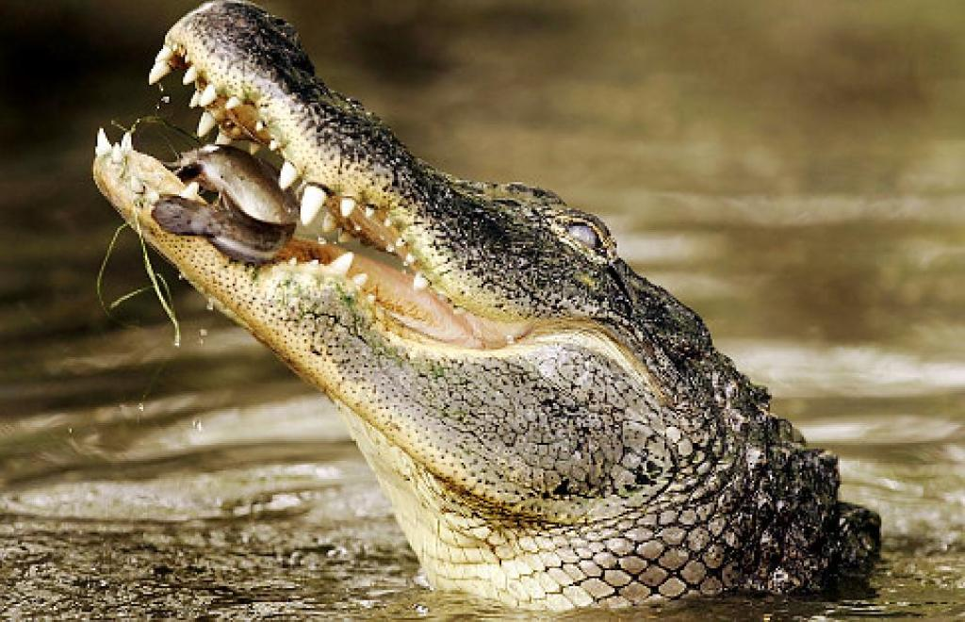
Προσέξτε το μάθημά σας γιατί αλλιώς… μπορεί να χορτάσετε τα κατοικίδιά μου!

Slide 28
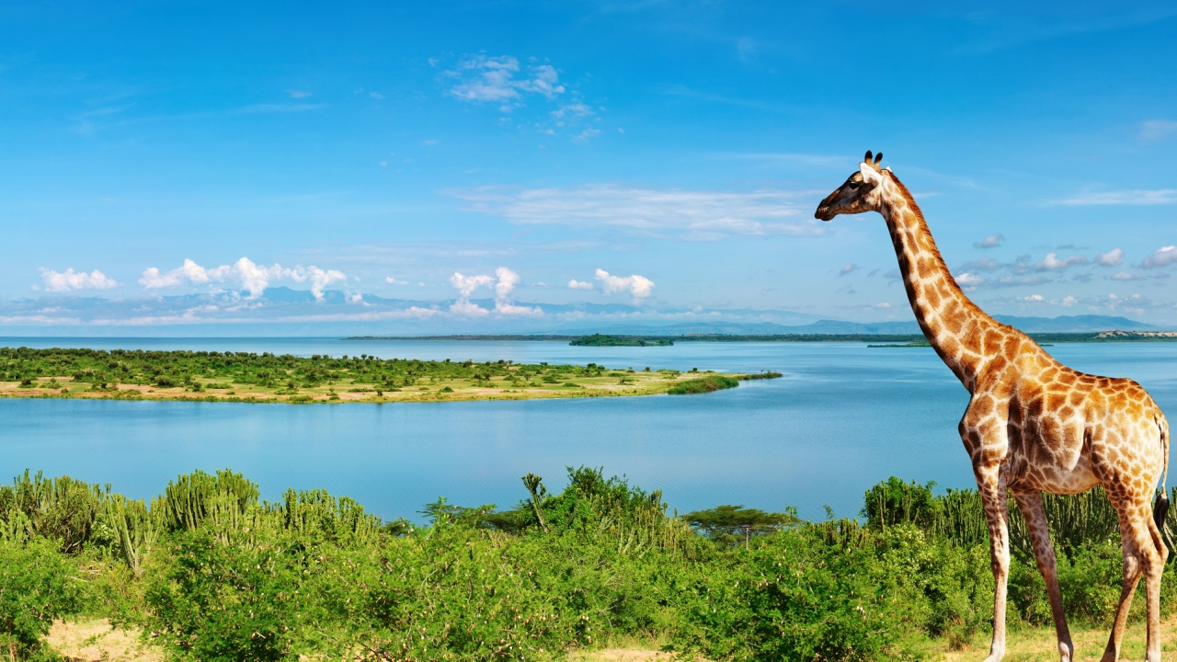
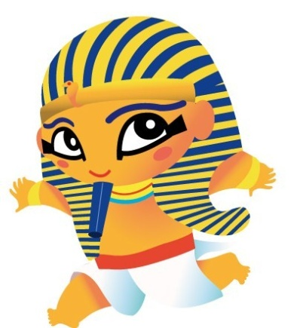
Ή μήπως προτιμάτε μια βόλτα στο λαιμό της καμηλοπάρδαλης;

Slide 29
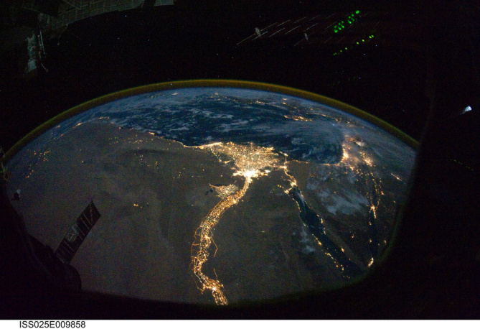
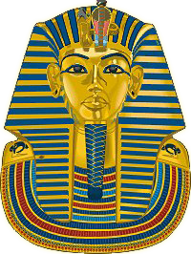
Σας προσφέρουμε δωρεάν και μία όψη του Νείλου από το διάστημα!

Slide 30
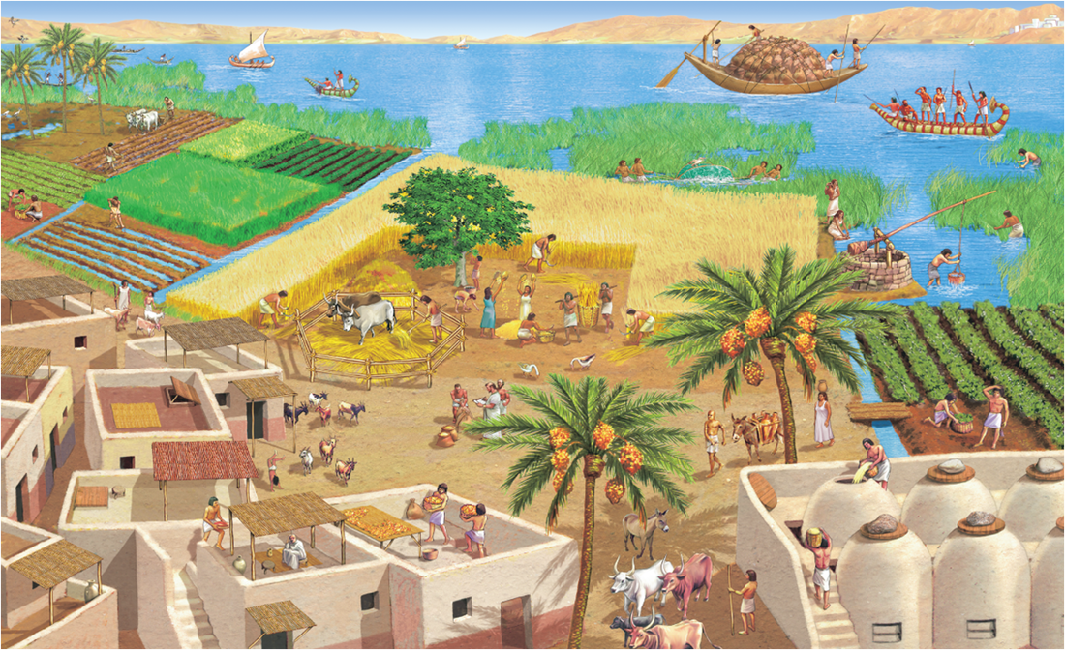
Ασχολίες των αρχαίων Αιγυπτίων

Slide 31
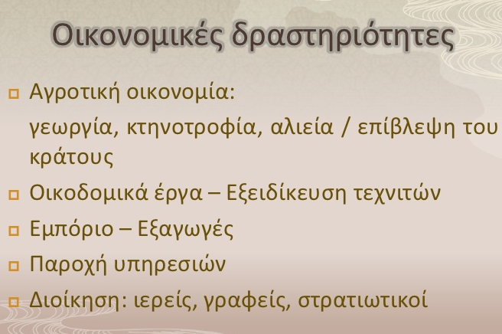

Slide 32
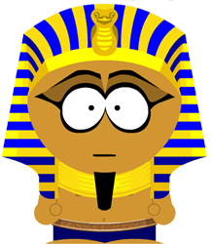
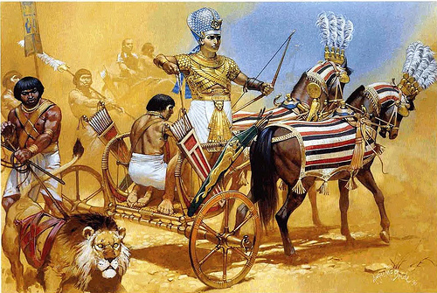
Ο Φαραώ ενσάρκωνε τον επίγειο θεό
αλλά και το κράτος.

Slide 33
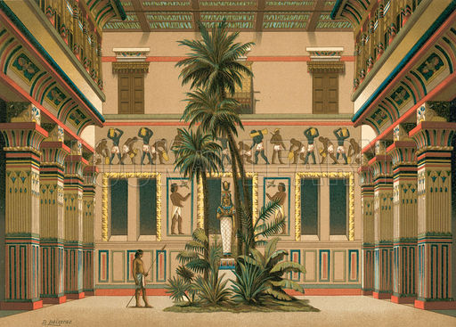

Slide 34
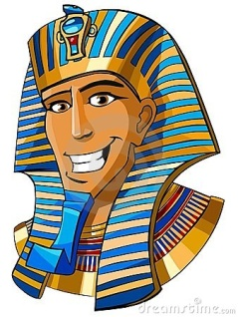

Κοινωνική πυραμίδα αρχαίας Αιγύπτου
→Ιερείς
→Ανώτατοι
κρατικοί υπάλληλοι
→ Γραφείς
Φαραώ
Ο φαραώ τους παραχωρούσε εκτάσεις γης…
«Ισχυροί»
→ Γεωργοί
→ τεχνίτες
Επαγγελματίες στρατιωτικοί
→ Οι ιδιωτικοί δούλοι σπάνια ξεπερνούσαν τους δύο σε κάθε οικογένεια.
→ Οι κρατικοί δούλοι ανήκαν στον Φαραώ κι εργάζονταν σε ναούς, ορυχεία, λατομεία, κρατικά εργαστήρια κ.α.
Ελεύθεροι πολίτες
Δούλοι

Slide 35
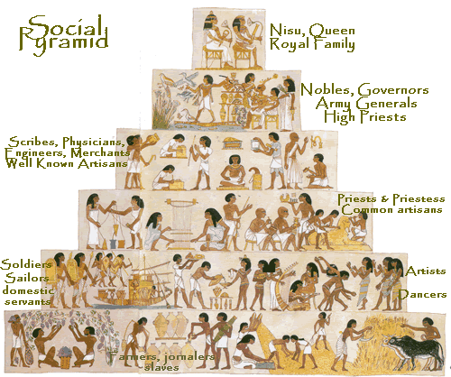

Slide 36
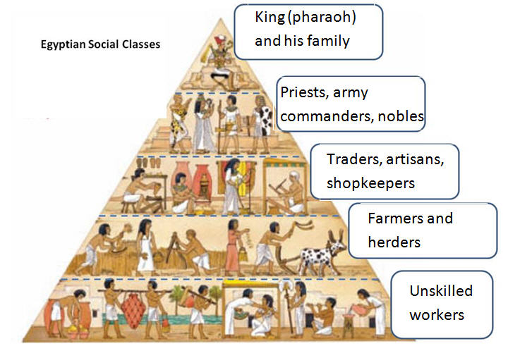

Slide 37
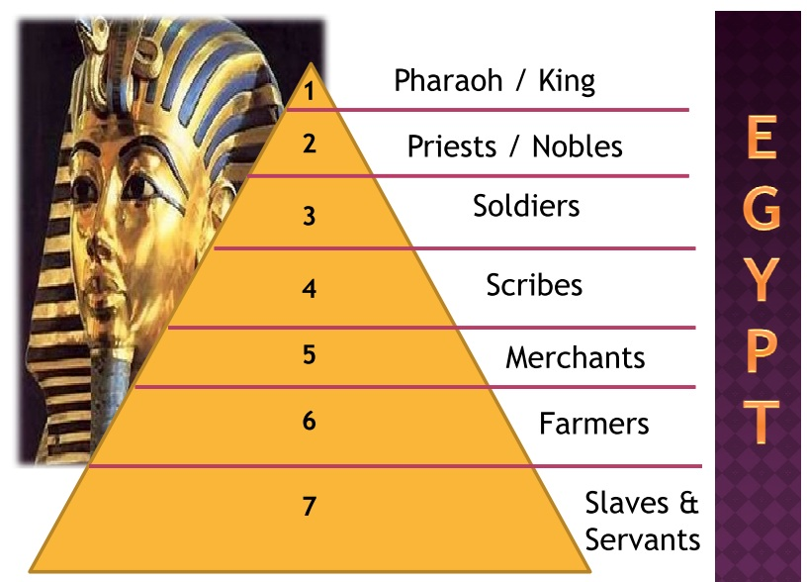

Slide 38


Slide 39


Slide 40


Slide 41


Slide 42


Slide 43


Slide 44


Slide 45


Slide 46


Slide 47


Slide 48


Slide 49


Slide 50


Slide 51


Slide 52

Αστρονομία

Slide 53

Μαθηματικά - Γεωμετρία

Slide 54


Slide 55


Slide 56


Slide 57

Ιατρική

Slide 58


Ανατομία

Slide 59


Μην τρομάζετε… εγώ είμαι! Σιγά!

Slide 60

Εμείς πιστεύουμε στη μετά θάνατον ζωή. Τα μάτια μας πρέπει να είναι ανοιχτά… τα σώματά μας ταριχευμένα!

Slide 61


Slide 62

Καρνάκ

Slide 63

Αμπού Σιμπέλ

Slide 64


Slide 65


Slide 66

Rushmore - ΗΠΑ

Slide 67



Τι εργαλεία είχαν οι Αιγύπτιοι το 3.000 π.Χ.;
Τι εργαλεία είχαν οι Αμερικάνοι τον 20^{ο} αι. μ.Χ.;

Slide 68


Slide 69


Slide 70


Slide 71


Slide 72


Slide 73


Slide 74


Slide 75


Slide 76


Slide 77


Slide 78


Slide 79


Slide 80


Slide 81


Slide 82


Slide 83


Slide 84


Slide 85


Slide 86


Slide 87


Slide 88

Αυτά για την Αρχαία Αίγυπτο!!!!
Πώς σας φάνηκε η περιήγησή μας στο αρχαίο αυτό βασίλειο;

Slide 89

Πολύ θα χαρώ
να δω να βαθμολογήσω τις εργασίες που θα φέρετε για το βασίλειό μου!!!
Η καλύτερη παρουσίαση θα κερδίσει βραβείο – ειδικό – μυστικό!!!!

